Slide 1
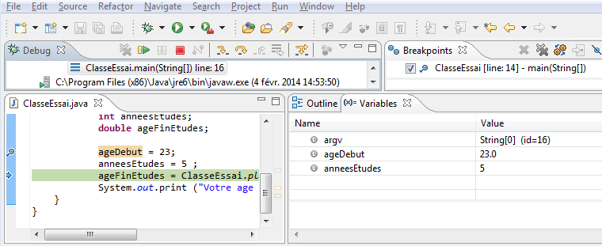
Avancement du pas à pas
Ligne en attente d’exécution
Arrêt
Variables et valeurs

